Slide 1
数据仓库与数据挖掘大作业汇报
小组成员：俞乐楠 徐文彬 傅裕翔
导 师：袁汉宁

Slide 2
目录 | CONTENTS
1
数据集介绍
2
数据可视化探索分析
3
数据清洗
4
数据挖掘
5
异常检测

Slide 3
1
数据集介绍

Slide 4
背景介绍
1
在经济发展发展的今日，人们对天气预报的精确度要求越来越高，本小组以 Weather Dataset欧洲十年天气数据集为研究对象，重要任务。通过分析温度、湿度、风速、气压等因素，可以识别欧洲大部分的天气情况，并促进对天气预报任务的预测效果。

Slide 5
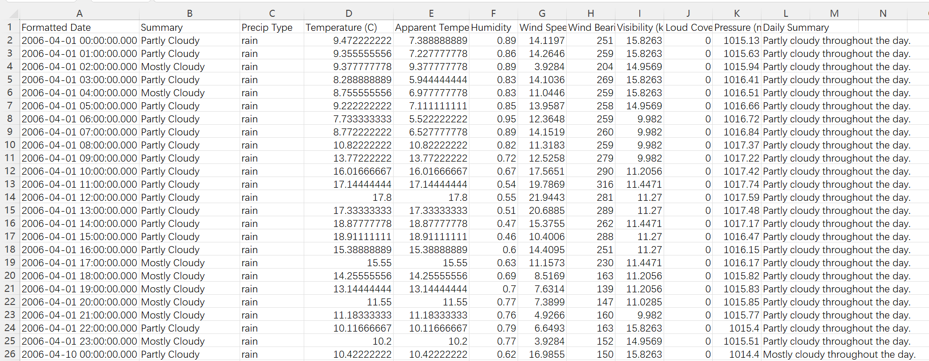
数据集概括性介绍
1
共96453条数据记录，11个维度。
属性名称：
- Formatted Date：时间戳
- Summary：天气概述
- Precip Type：降水类型
- Temperature (C)：温度（摄氏度）
- Apparent Temperature (C)：体感温度（摄氏度）
- Humidity：湿度
- Wind Speed (km/h)：风速（公里/小时）
- Wind Bearing (degrees)：风向（度）
- Visibility (km)：能见度（公里）
- Pressure (millibars)：气压（毫巴）
- Daily Summary：每日总结数据类型：均为浮点数类型。

Slide 6
2
数据可视化探索分析

Slide 7
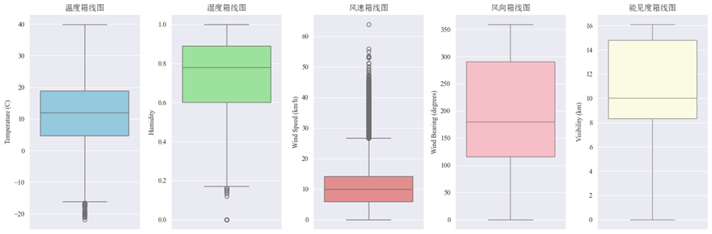
箱线图
2
通过阅读分析箱线图，可以对五个属性做如下分析：
温度 (Temperature)：数据略显分散，具有一定的对称性，接近正态分布，而异常值分布均衡，既有低温也有高温的异常值。
湿度 (Humidity)：下聚集十分明显，不具有对称性，中位数相较其他属性较大，异常值集中在湿度较低的一侧。
风速 (WindSpeed)：数据分散，范围较大，不具对称性，中位数较低，异常值集中在数据值较大的一侧，说明存在一些极端的高风速值。
风向角度 (Wind Bearing)：数据略显分散，具有一定的对称性，中位数适中，接近正态分布，异常值很少且分布均匀。
能见度 (Visibility)：数据略显分散，不具有对称性，呈现一定的下聚集趋势，中位数相较其他属性较大，异常值主要分布在数据值较小的一侧。

Slide 8
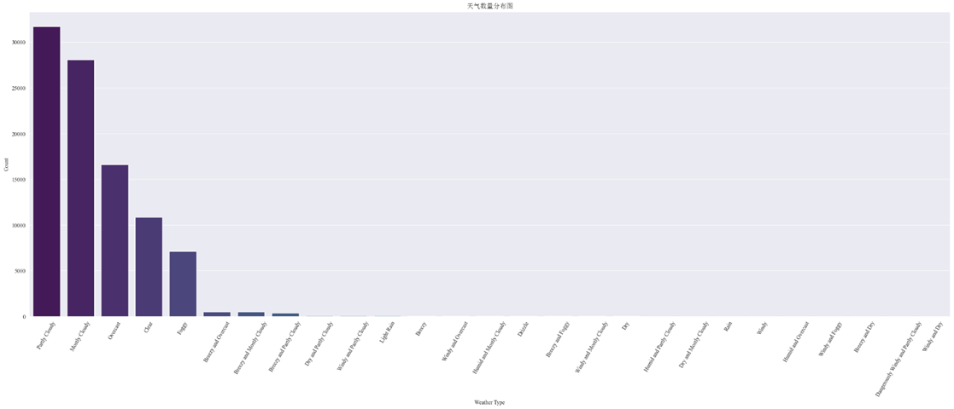
单个数据可视化
2
使用Seaborn 库中的sns.barplot()函数绘制每天的全天整体天气状况的数量分布柱状图，根据这张图，我们可以看出在西欧地区天气以Partly Cloudly,Mostly Cloudly,Overcast,Foggy,Clear这几类天气状况居多

Slide 9
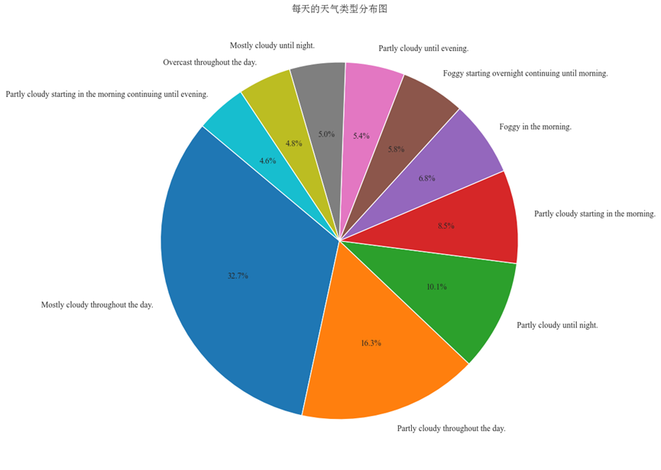
单个数据可视化
2
使用Matplotlib 库中的plt.pie()函数绘制每天的天气类型分布饼状图，可以直观的看出欧洲在不同的时间段的天气状况，同样的，可以看出Cloudy，Foggy，Overcast相关的天气类型依然是欧洲各时间阶段中天气的主流。

Slide 10
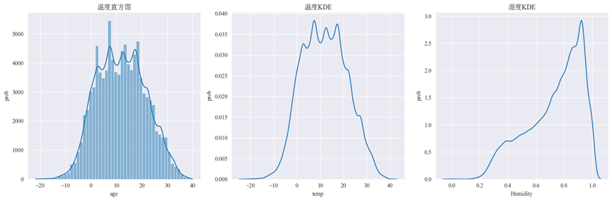
单个数据可视化
2
使用Seaborn 库中sns.histplot()绘制温度直方图，温度、湿度的核密度图，形象地描述了温度和湿度数据的集中趋势、离散程度和分布形态。

Slide 11
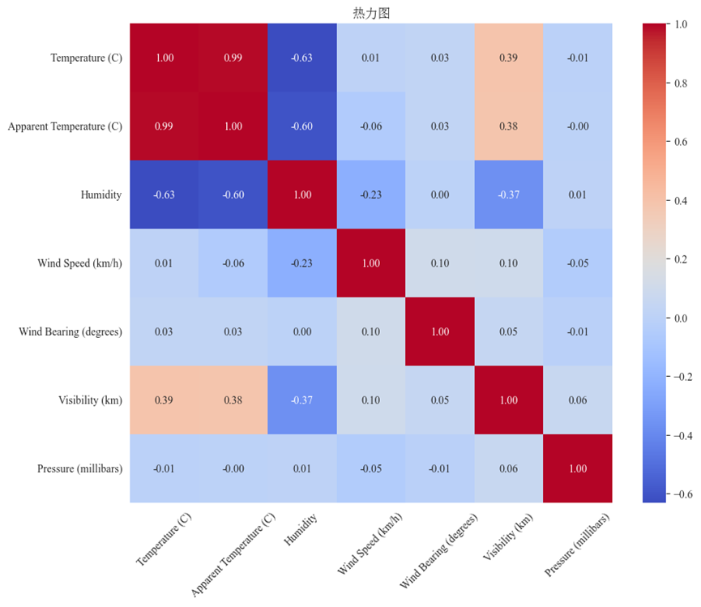
热力图
2
由此我们可以得出这些结论：Humidity与Temperature (C)和Apparent Temperature (C)均呈负相关，其变化对温度的影响显著；Wind Speed (km/h)和Pressure (millibars)二者与其他变量的相关性较低，可以在需要独立变量时首先考虑。Visibility (km)在选择涉及温度的变量时，可以考虑其正相关性。

Slide 12
3
数据清洗

Slide 13
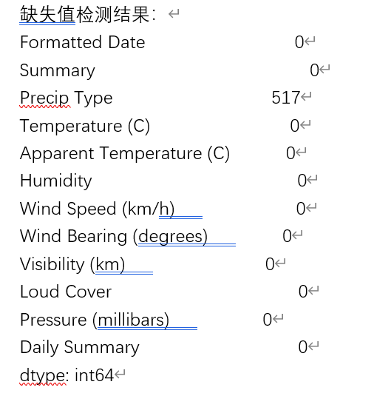
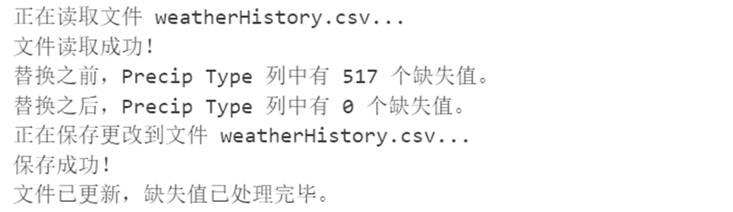
缺失值处理
3
我们使用 Python 的 pandas 库来检测 CSV 文件中的缺失值，读取 weatherHistory.csv 文件并输出每一列中的缺失值数量。可以根据输出结果查看数据集中是否存在缺失值以及它们分布在哪些列。
可以看到Precip Type有517个数据为null，经检查都是rain，使用 pandas 库中的 fillna() 函数将 Precip Type 列中的缺失值替换为 'rain'

Slide 14
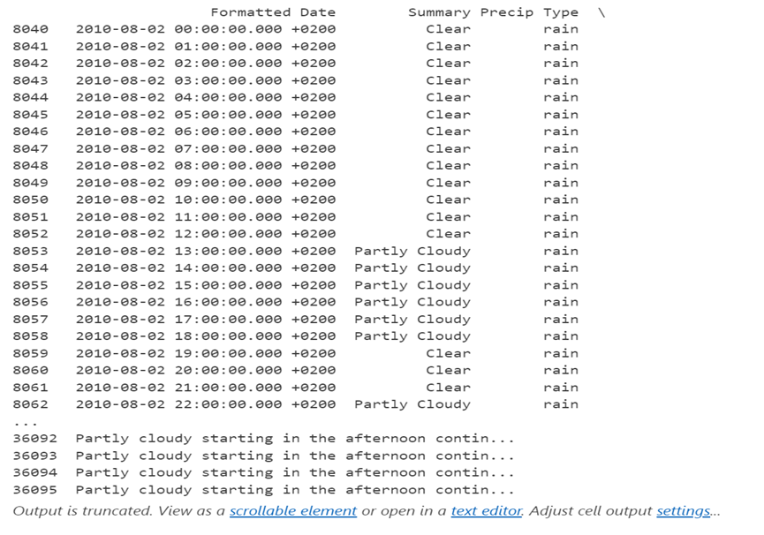
去重
3
检测日期是否重复并去除
同时，在欧洲一些地区，冬季和夏季时间会有所不同，例如：一些使用+01:00的国家在夏季时可能会调整到+02:00（例如，欧洲的夏时制）。这种情况下，在夏季某些地区的时间可能会被认为相同（例如，冬季的+01:00变为+02:00)，但在标准时间上它们是不同的。
例如，欧洲中部时间（Central European Time, CET）是一个典型的例子。我们将把时间数据统一转换为标准时区 UTC+01:00，即欧洲中部标准时间（CET），不再考虑夏令时的变动。这样做有助于确保数据分析时的时区一致性。
'rain'

Slide 15
噪声识别和处理
3
基于箱线图和统计特征,原先数据集中Loud Cover(云覆盖度)次列数据全部为0，推测是数据存在残缺或者问题，将此列删除。
使用 pandas 库来删除 Loud Cover 列。
使用 df.drop(columns=['Loud Cover'], inplace=True) 删除该列并在原数据上应用更改。：
Loud Cover 列中的值全部为 0，推测为异常数据，将该列删除。
更新后的数据列：
Index(['Formatted Date', 'Summary', 'Precip Type', 'Temperature (C)',
'Apparent Temperature (C)', 'Humidity', 'Wind Speed (km/h)',
'Wind Bearing (degrees)', 'Visibility (km)', 'Pressure (millibars)',
'Daily Summary'],
dtype='object')

Slide 16
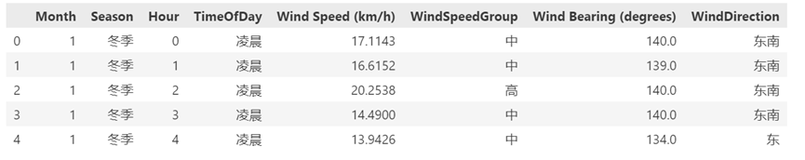
特征分箱（Binning）
3
在天气数据处理中，分箱可以帮助我们将时间、风速、风向等连续变量转换为有意义的分类。以便于后续的分析和建模。

Slide 17
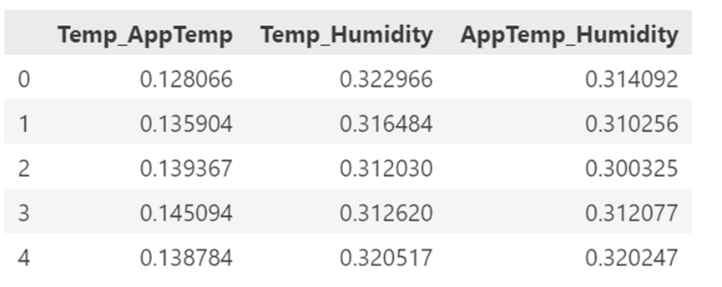
特征交互（Feature-Interaction）
3
接着我们进行特征交互，特征交互是指通过组合现有特征来创建新的特征，以捕捉更复杂的关系。适合特征交互的特征通常是数值特征，以下特征可以进行特征交互：
Temperature (C) 与 Apparent Temperature (C)：温度和体感温度的差值可以反映人体对气温的感知差异
Humidity 与 Temperature (C)：湿度和温度的组合可以用来计算热指数。
Wind Speed (km/h) 与 Wind Bearing (degrees)：风速和风向的组合可以用来计算风的分量（东向分量和北向分量）。

Slide 18
4
数据挖掘

Slide 19
原理和概念
4
本任务的目标是通过分类模型预测天气状况，探索不同特征对天气的影响。

Slide 20
算法描述
4
分类
使用决策树、随机森林或逻辑回归来预测天气情况。
关联规则
聚类
分析各个特征间的关系。
使用 K-means 等聚类算法，分析天气聚类情况。

Slide 21
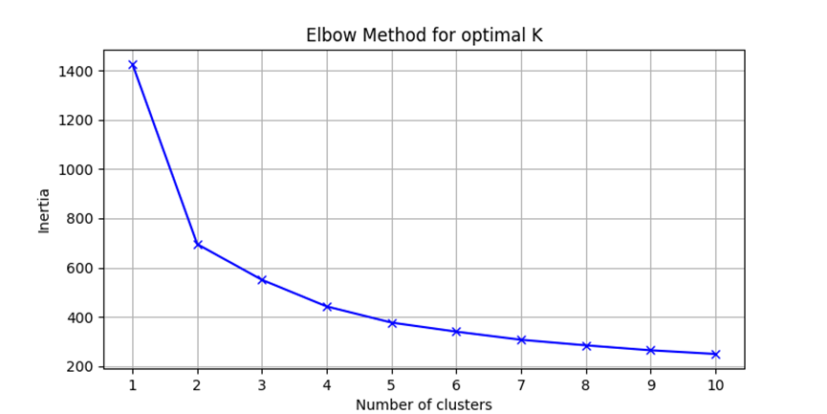
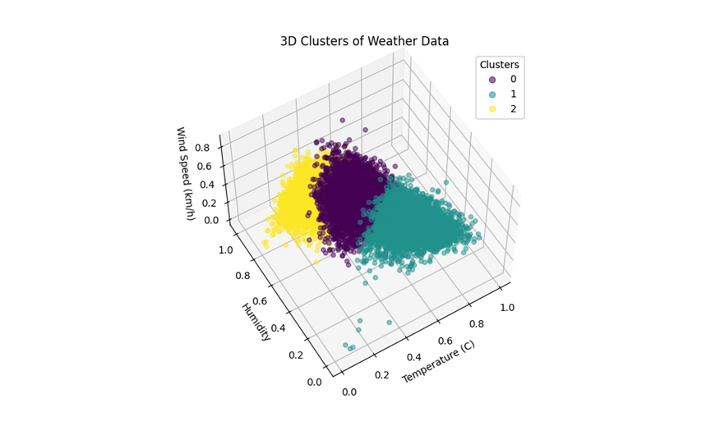
聚类
4
肘部法，k=3
聚类结果

Slide 22
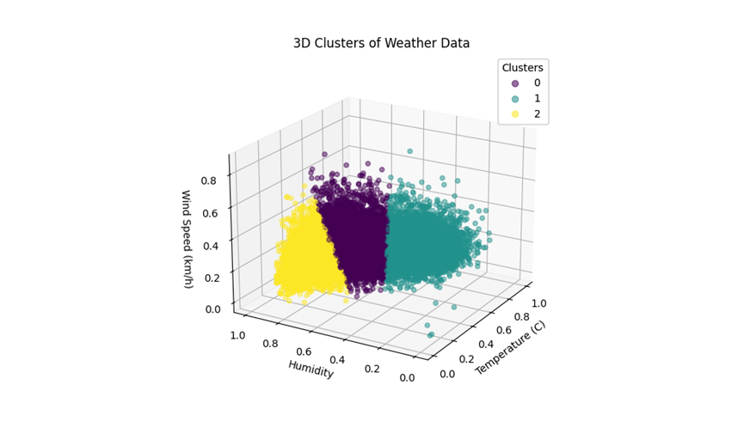
聚类
4
结果分析
（1）紫色（Cluster 0）：这一类数据的点主要集中在湿度较高、温度和风速适中的区域。
（2）青绿色（Cluster 1）：这一类数据的点主要分布在温度适中、湿度较低的的区域。
（3）黄色（Cluster 2）：这一类数据的点主要分布在温度较高、湿度较低的区域。
而在图像中可以看到，Cluster 0 和 Cluster 1 有一定的重叠，说明它们在某些特征上比较接近。Cluster 2 的数据点相对集中在一个特定的区域，与其他两个聚类有明显的区别。这和现实中欧洲自然气候条件较为温和。多数时间气候处于温暖潮湿（Cluster 0），干燥温暖（Cluster 1），干燥炎热（Cluster 2）的情况。

Slide 23
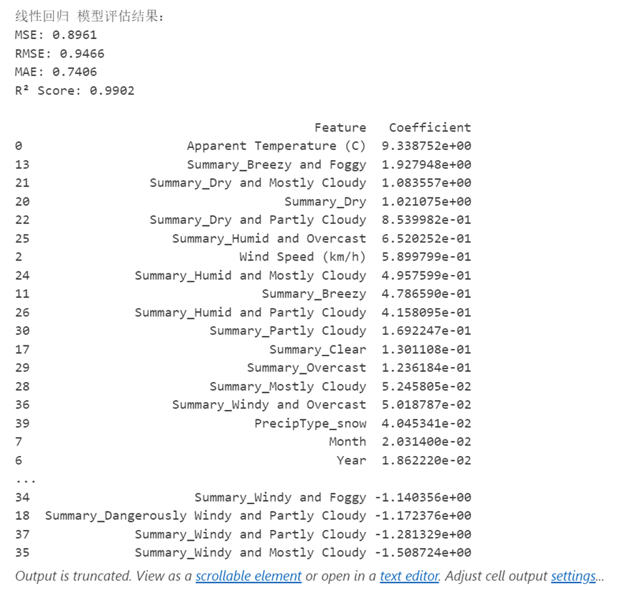
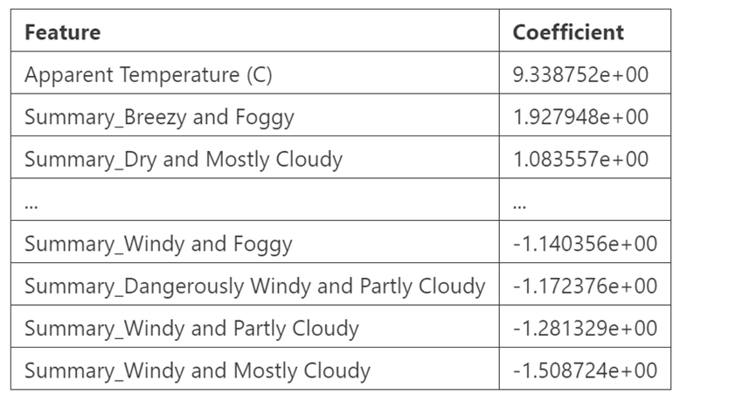
分类-已知多变量对连续单变量的预测
4
线性回归模型
模型系数分析
正向影响较大的特征：
Apparent Temperature (C): 回归系数为9.34，表明体感温度对实际温度有显著的正向影响。这是合理的，因为体感温度通常与实际温度密切相关。
Summary_Breezy and Foggy、Summary_Dry and Mostly Cloudy等天气描述特征也对温度有正向影响。
负向影响较大的特征：
Summary_Windy and Foggy、Summary_Dangerously Windy and Partly Cloudy 等天气描述特征对温度有显著的负向影响。这可能表明在这些特定天气条件下，温度较低。

Slide 24
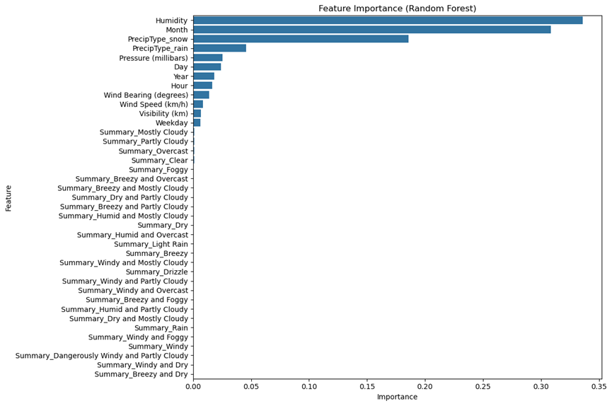
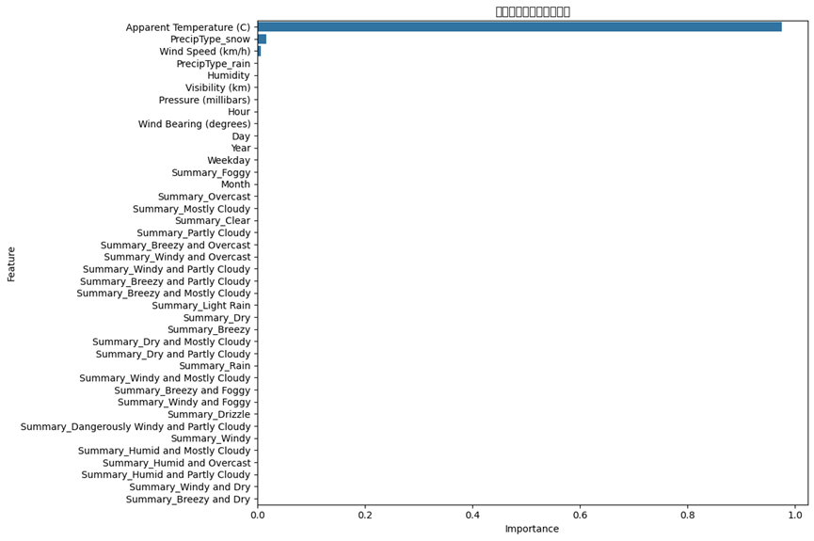
分类-已知多变量对连续单变量的预测
4
随机森林回归模型
优化模型
结果中R²得分为1.0，非常不寻常，通常情况下，这可能是由于数据泄露或模型过拟合等问题引起的。需要注意的是，Apparent Temperature (C)（体感温度）与Temperature (C)通常高度相关，可能导致模型几乎完美地预测
随机森林回归模型在移除高度相关特征（Apparent Temperature (C)）后，仍然显示出非常高的性能（R² Score: 0.9707）。后续还需要通过交叉验证的方式来增强模型的泛化能力。

Slide 25
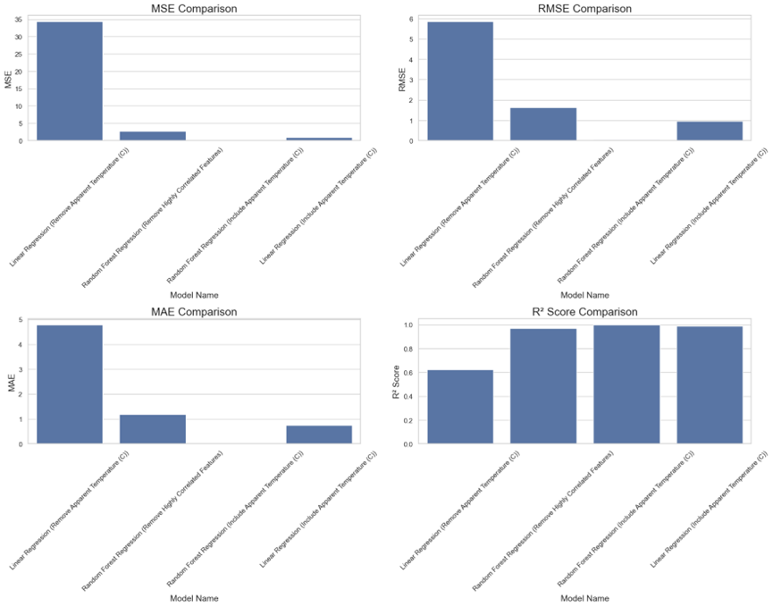
分类-已知多变量对连续单变量的预测
4
交叉验证
在移除高度相关特征Apparent Temperature (C)后，再使用之前的线性回归模型进行对比。

Slide 26
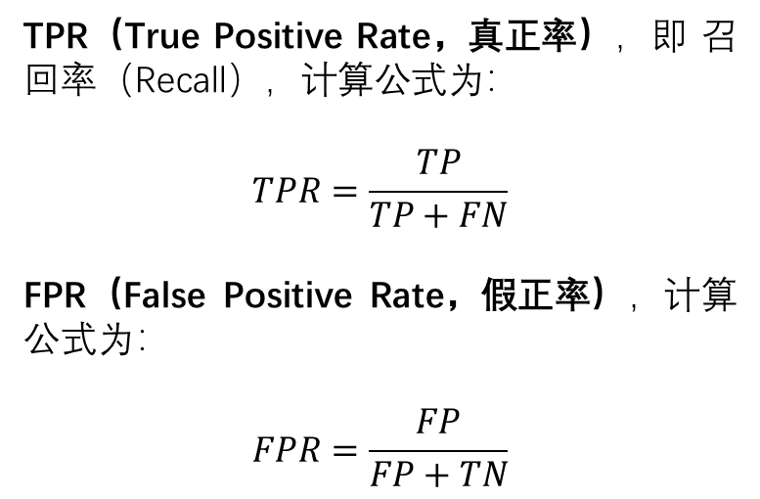
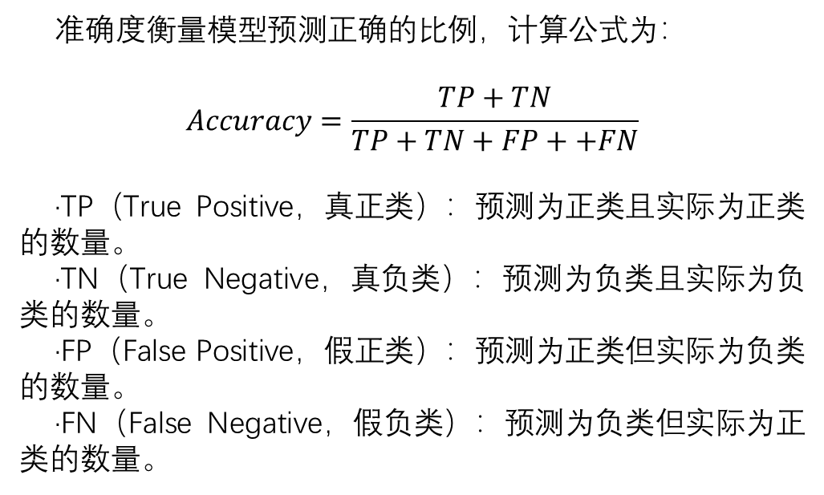
分类-已知多变量对离散单变量的预测
4
相关公式
准确度衡量模型预测正确的比例，计算公式为：
$$Accuracy=\frac{TP+TN}{TP+TN+FP++FN}$$
·TP（True Positive，真正类）：预测为正类且实际为正类的数量。
·TN（True Negative，真负类）：预测为负类且实际为负类的数量。
·FP（False Positive，假正类）：预测为正类但实际为负类的数量。
·FN（False Negative，假负类）：预测为负类但实际为正类的数量。
TPR（True Positive Rate，真正率），即 召回率（Recall），计算公式为：
$$TPR=\frac{TP}{TP+FN}$$
FPR（False Positive Rate，假正率），计算公式为：
$$FPR=\frac{FP}{FP+TN}$$

Slide 27
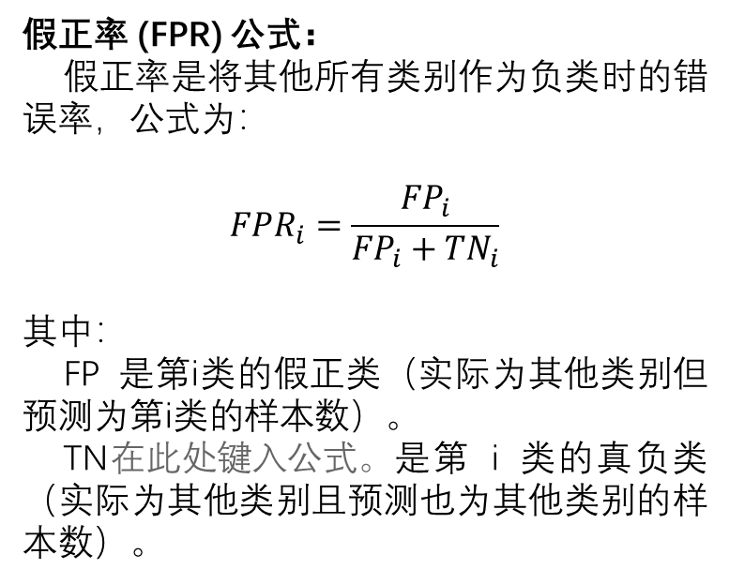
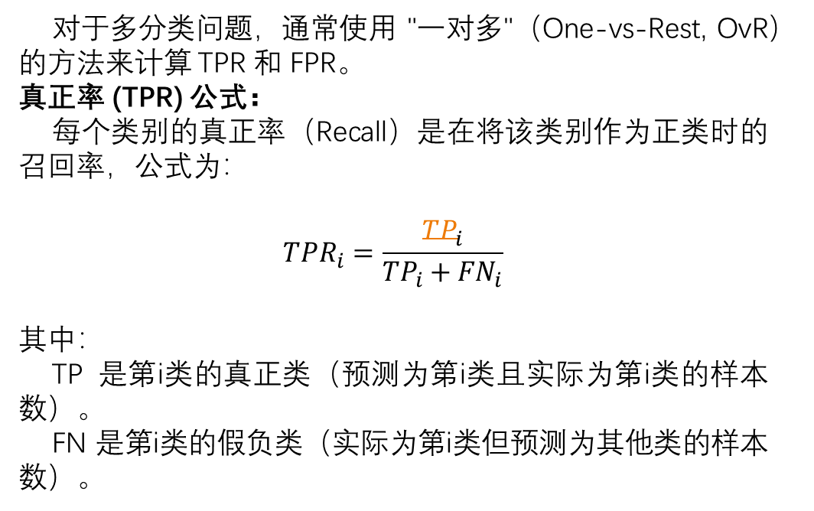
分类-已知多变量对离散单变量的预测
4
相关公式
对于多分类问题，通常使用 "一对多"（One-vs-Rest, OvR）的方法来计算 TPR 和 FPR。
真正率 (TPR) 公式：
每个类别的真正率（Recall）是在将该类别作为正类时的召回率，公式为：
$${TPR}_{i}=\frac{{TP}_{i}}{{TP}_{i}+{FN}_{i}}$$
其中：
TP 是第i类的真正类（预测为第i类且实际为第i类的样本数）。
FN 是第i类的假负类（实际为第i类但预测为其他类的样本数）。
假正率 (FPR) 公式：
假正率是将其他所有类别作为负类时的错误率，公式为：
$${FPR}_{i}=\frac{{FP}_{i}}{{FP}_{i}+{TN}_{i}}$$
其中：
FP 是第i类的假正类（实际为其他类别但预测为第i类的样本数）。
TN$在此处键入公式。$是第 i 类的真负类（实际为其他类别且预测也为其他类别的样本数）。

Slide 28
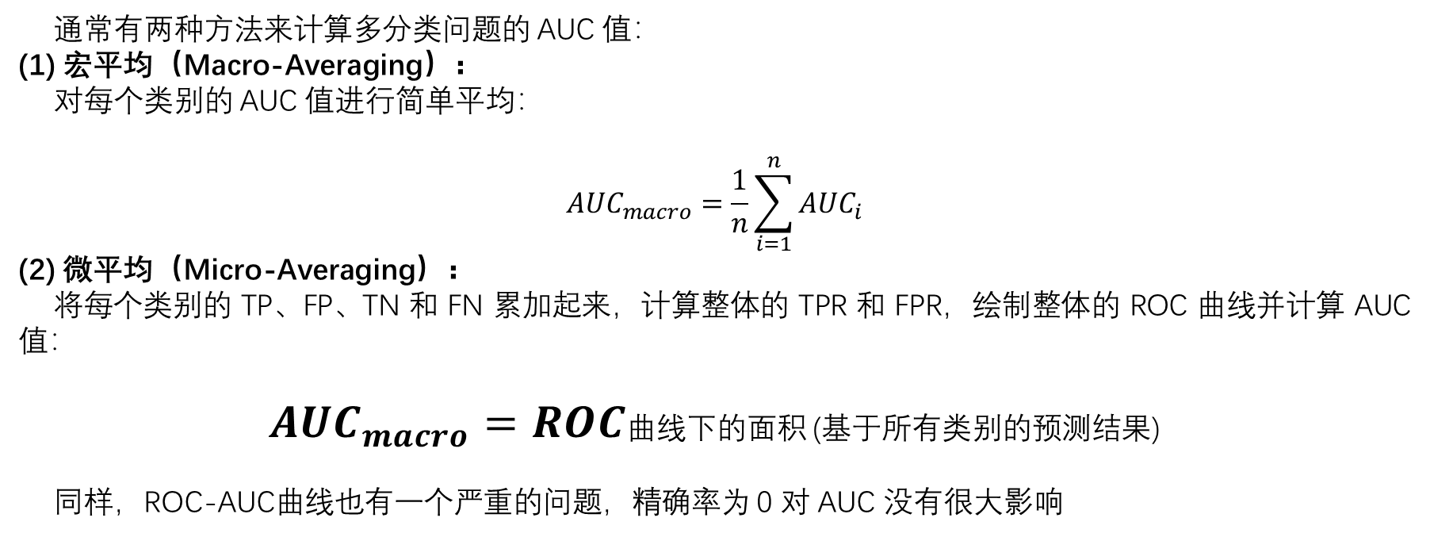
分类-已知多变量对离散单变量的预测
4
相关公式
通常有两种方法来计算多分类问题的 AUC 值：
(1) 宏平均（Macro-Averaging）：
对每个类别的 AUC 值进行简单平均：
$${AUC}_{macro}=\frac{1}{n}\sum_{i=1}^{n}{{AUC}_{i}}$$
(2) 微平均（Micro-Averaging）：
将每个类别的 TP、FP、TN 和 FN 累加起来，计算整体的 TPR 和 FPR，绘制整体的 ROC 曲线并计算 AUC 值：
${AUC}_{macro}=ROC$曲线下的面积 (基于所有类别的预测结果)
同样，ROC-AUC曲线也有一个严重的问题，精确率为 0 对 AUC 没有很大影响

Slide 29
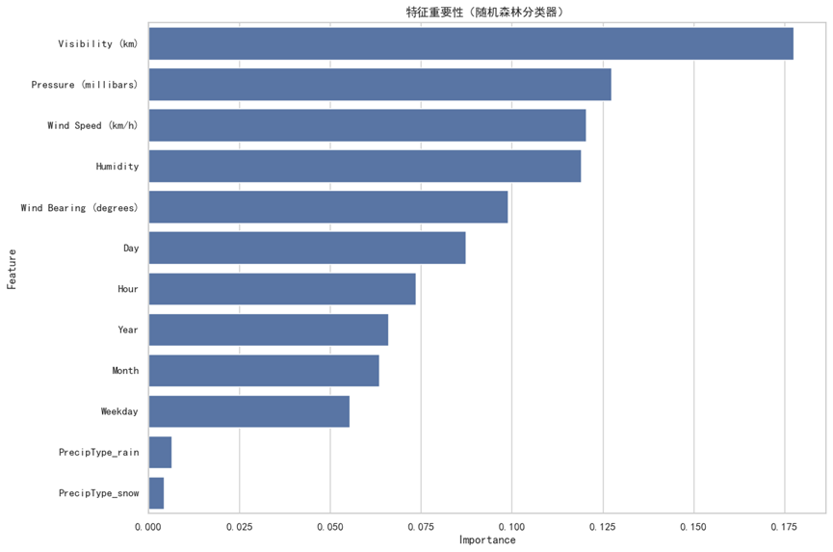
分类-已知多变量对离散单变量的预测
4
目标变量: Summary(天气摘要)Summary 是一个描述天气状况的分类变量，因此我们可以将其视为多分类问题。
• 数据预处理：
• 转换日期格式并提取年份、月份、日期、小时和星期几等时间特征。
• 删除原始日期列和摘要列，以减少不必要的信息。
• 将目标变量 'Summary' 编码为数字形式。
• 处理 'Precip Type' 列中的缺失值，并进行独热编码。
• 删除高度相关的特征以避免数据泄露。
然后我们使用随机森林模型，对特征重要性分析：评估各特征的重要性并可视化展示：

Slide 30
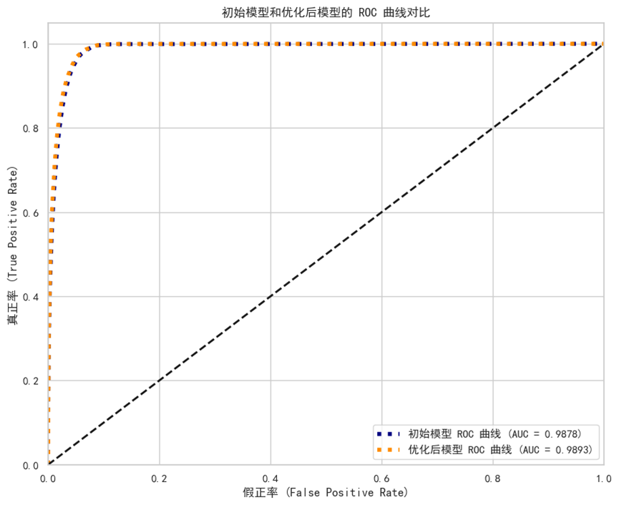
分类-已知多变量对离散单变量的预测
4
此时模型准确率只有0.6936。因而需要通过超参数优化区进行调优，超参数则是在算法运行之前手动设置的参数，用于控制模型的行为和性能。这些超参数的选择会影响到模型的训练速度、收敛性、容量和泛化能力等方面。例如，学习率、迭代次数、正则化参数、隐藏层的神经元数量等都是常见的超参数。使用超参数之后：
初始模型准确率：0.6936
优化后模型准确率：0.7138
模型的整体准确率从 69.36% 提升到了 71.38%，这表明经过超参数调优后，模型的性能有所提升。
由此我们也发现了少数类别的性能问题：对于一些少数类别，如 'Breezy and Dry'、'Dry and Mostly Cloudy'、'Humid and Mostly Cloudy' 等，precision 和 recall 都为 0，这意味着模型无法正确预测这些类别。于是我们继续优化：
在进行超参数优化之后，可以注意到模型的能力有所提升，从优化前的0.9878提升到了0.9893。

Slide 31
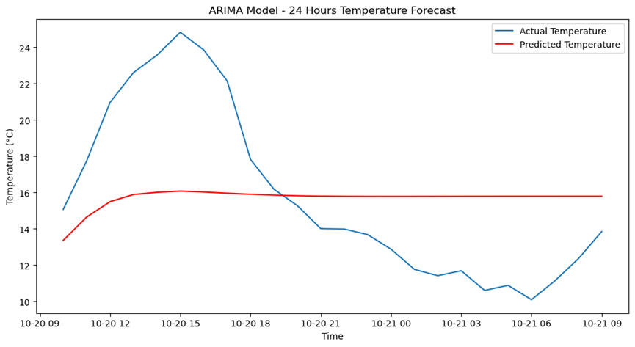
分类-时间序列上的预测
4
我们使用ARIMA模型进行单变量时间序列数据建模，选择Temperature (C)列为建模对象。
利用训练集的温度数据（train_temperature），使用ARIMA模型（参数设置为 (5, 1, 0)）进行建模。ARIMA模型的参数分别表示自回归阶数（p=5）、差分次数（d=1）和滑动平均阶数（q=0）。该模型被训练后用于预测未来24小时的温度。然后使用ARIMA模型的 forecast 方法预测接下来的24小时温度，并与测试集中的实际温度值进行比较[1]。通过计算均方误差（MSE）和均方根误差（RMSE），评估模型的预测性能。最后，绘制出测试集实际温度与模型预测温度的曲线图，可视化模型的预测效果如下：
Length of test_temperature: 19287
Shape of y_true: (24,)
Shape of y_pred: (24,)
ARIMA model RMSE: 4.642457203508018
如图，我们成功生成了ARIMA模型的预测结果和相应的图表，且预测的均方根误差（RMSE）为 4.64。从图中可以看到，模型预测的温度（红色线）相对平稳，而实际温度（蓝色线）有较大的波动。

Slide 32
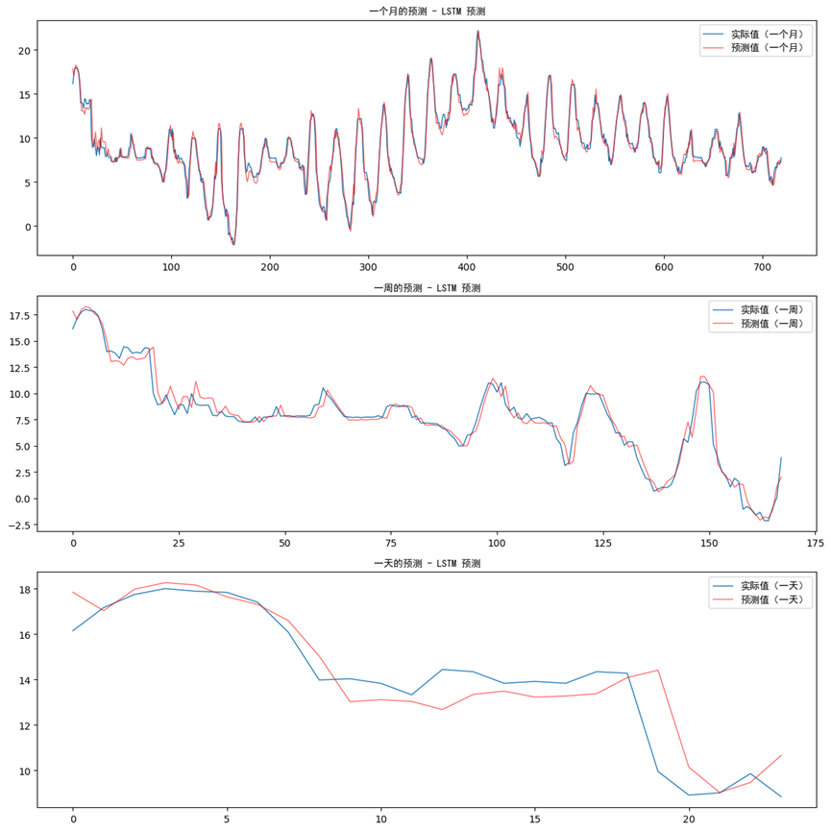
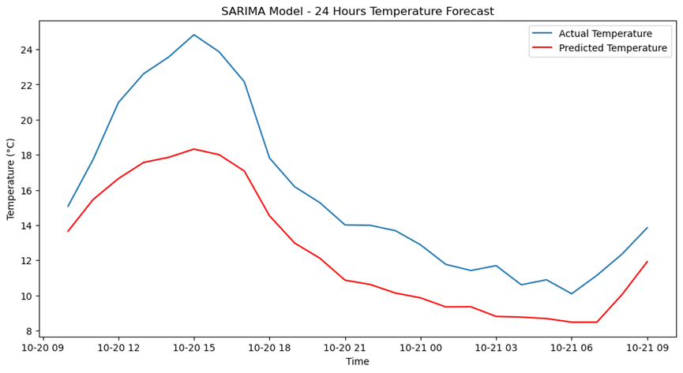
分类-时间序列上的预测
4
接下来我们建立SARIMA模型
为了实现更好的预测效果，我们构建 LSTM 模型：使用 Keras 构建一个包含两个 LSTM 层和一个全连接层的模型。第一层 LSTM 具有100个神经元，并设置 return_sequences=True 以便向下一层传递序列数据。第二层 LSTM 输出最终的特征向量。最后，输出层为一个神经元，用来预测下一个时间步的温度。编译模型并使用训练数据进行训练，优化器为 adam，损失函数为均方误差（MSE）。训练时使用批量大小64，并训练3个周期（epochs=3）。效果图如下：

Slide 33
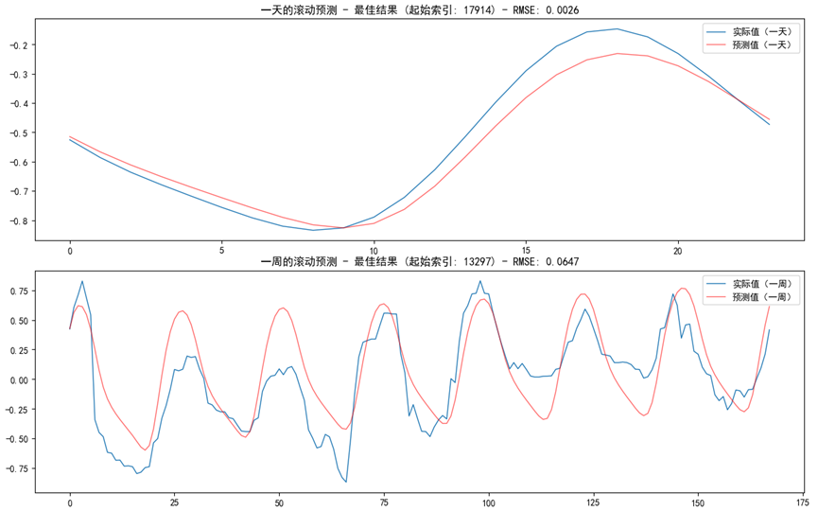
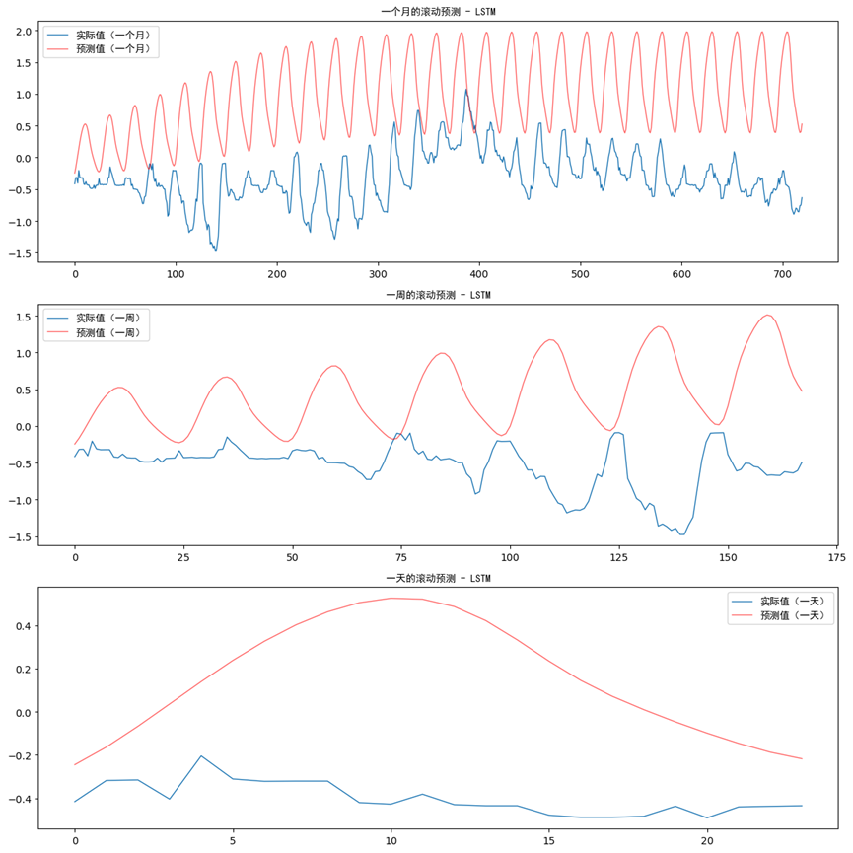
分类-时间序列上的预测
4
之前的预测效果较好但是预测为短时间的预测，为进行长时间序列(一天、一周、一个月)的预测，我们采用了滚动预测：
可以看出长时间序列下的预测效果不佳。我们优化了滚动序列[2]的算法，并采用多进程预测函数，得出的最佳预测效果如图：

Slide 34
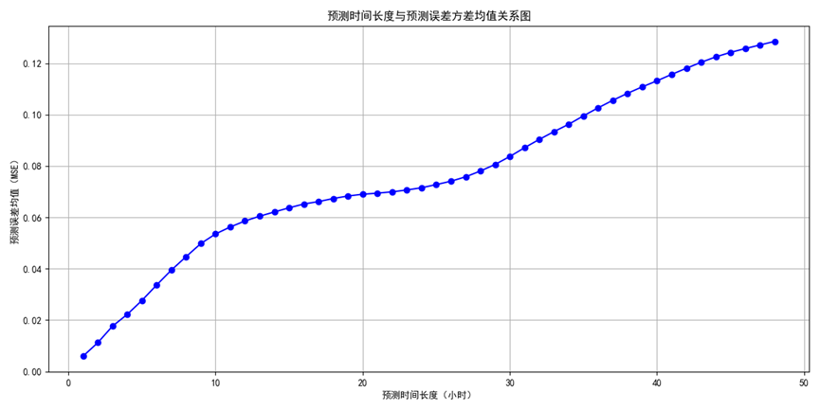
分类-时间序列上的预测
4
为了展现模拟能力与预测时间长度的关系，我们还计算了不同预测时间长度下的RSME的关系。
可以看到模型的能力会随着预测时间的增长而降低，但是当时间到1天/2天左右的时候能力又会有所回升。可能的原因是相差两天相同时间的温度接近。
未来的优化方向：
1. 贝叶斯优化 使用贝叶斯优化方法优化超参数，提高模型性能。
2. 使用双向LSTM 双向LSTM能够同时捕捉序列的前向和后向信息。
3. 引入注意力机制 注意力机制可以帮助模型关注序列中的重要部分。

Slide 35
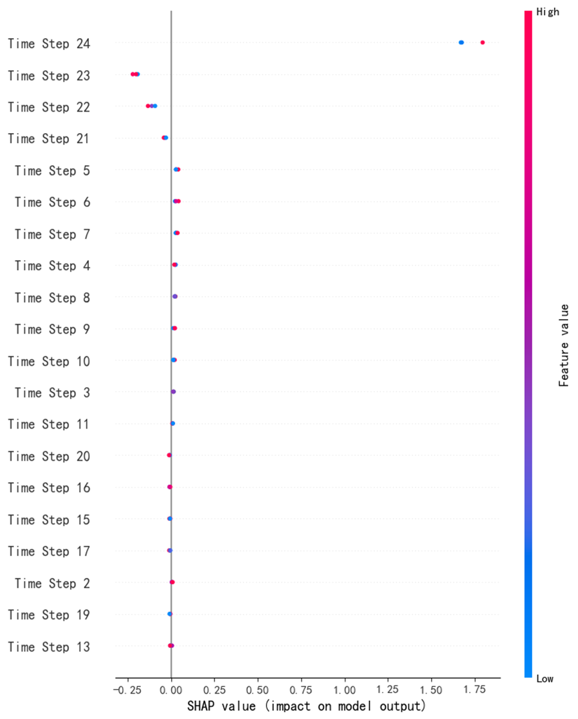
特征重要性分析
4
为计算可视化SHAP值，我们创建 SHAP 解释器，使用TensorFlow 中的 KernelExplainer() 进行模型解释。定义了一个 model_predict 函数，用于将数据从二维转换为 LSTM 模型需要的三维格式，并进行了可视化 SHAP 结果：

Slide 36
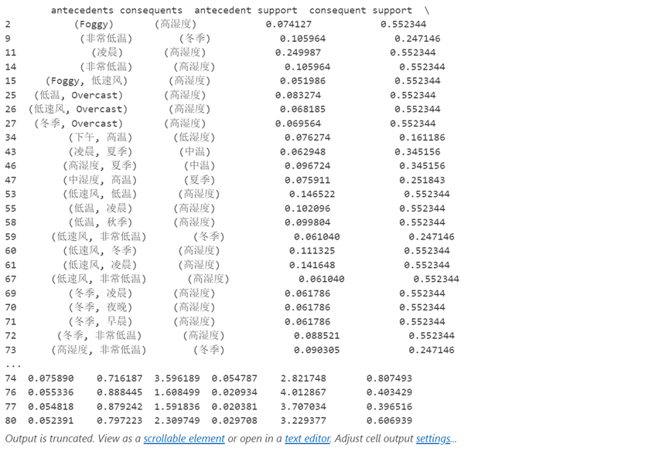
关联规则挖掘
4
我们先进行数据离散化，接着将每条记录转换为事务，包含离散化后的特征值。再者，我们使用使用Apriori算法进行关联规则挖掘，使用mlxtend库中的Apriori算法挖掘频繁项集：
各列的解释^{[3]}
antecedents（前件）：规则的左侧部分，表示条件。
consequents（后件）：规则的右侧部分，表示结果。
antecedent support（前件支持度）：在数据集中，前件出现的频率。
consequent support（后件支持度）：后件出现的频率。
support（支持度）：同时满足前件和后件的记录频率。
confidence（置信度）：给定前件的情况下，后件发生的概率。计算公式为 support(antecedents ∩ consequents) / support(antecedents)。
lift（提升度）：后件在给定前件情况下发生的可能性相对于其独立发生的可能性。计算公式为 confidence / support(consequents)。值大于1表示前件对后件有正向影响。
leverage（杠杆值）：反映前件和后件共同发生的超出随机发生的程度。计算公式为 support(antecedents ∩ consequents) - (support(antecedents) * support(consequents))。值越大表示相关性越强。
conviction：衡量前件发生时后件不发生的可能性。计算公式为 (1 - support(consequents)) / (1 - confidence)。值越大表示前件对后件的影响越强。
zhangs_metric：Zhang的指标，用于评估规则的重要性，通常在某些特定的研究中使用。

Slide 37
关联规则挖掘
4
规则分析：
1.规则："Foggy" -> "高湿度"
Confidence (置信度): 0.9959，非常高，意味着几乎可以确定当天气“雾”时，湿度会很高。
Lift (提升度): 1.8031，表明“雾”和“高湿度”之间存在较强的正相关关系。
有用性: 对于农业、交通等行业来说，这个规则非常有用，可以帮助预测恶劣天气，采取预防措施。
2. 规则："非常低温" -> "冬季"
Confidence (置信度): 0.8354，较高，说明当气温非常低时，很可能是冬季。
Lift (提升度): 3.3801，表示“非常低温”与“冬季”之间有很强的联系。
有用性: 对于季节性活动规划或能源需求预测等领域，此规则具有实际应用价值。
3. 规则："凌晨" -> "高湿度"
Confidence (置信度): 0.8405，高，表示凌晨时分湿度较高的可能性很大。
Lift (提升度): 1.5216，显示“凌晨”与“高湿度”之间有一定的相关性。
有用性: 对于气象预报或户外活动安排，这条规则可以提供参考信息。
4. 规则："非常低温" & "高湿度" -> "冬季"
Confidence (置信度): 0.8404，较高，意味着当同时出现“非常低温”和“高湿度”时，几乎可以断定是冬季。
Lift (提升度): 3.4003，非常高的提升度反映了这两者组合对冬季的强烈指示作用。
这些关联规则提供了关于特定气象条件下其他气象条件发生的概率的信息。对于需要根据天气状况做出决策的领域，比如农业灌溉、交通管理、旅游规划等，这些规则都是非常有用的工具。

Slide 38
5
异常检测

Slide 39
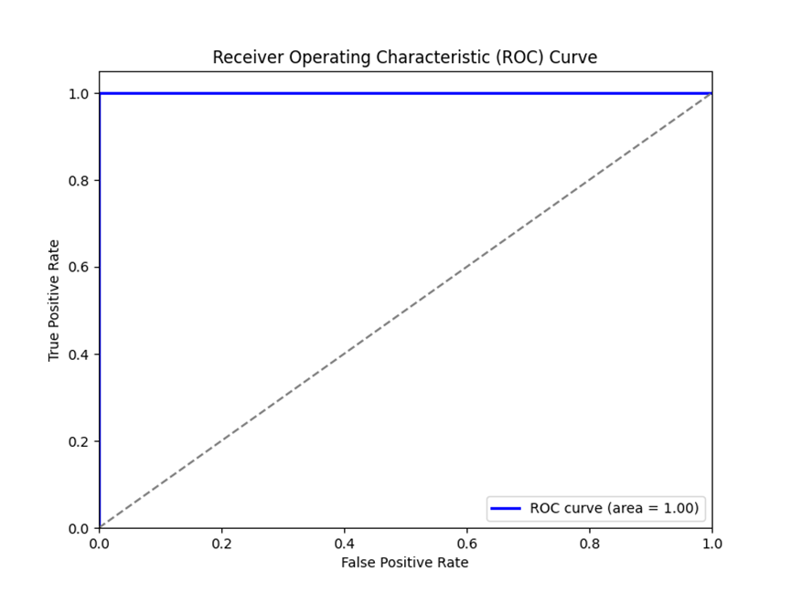
异常检测
5
DBSCAN是一种基于密度的聚类算法，它通过定义核心点、边界点和异常点，以及直接密度可达、密度可达和密度相连的概念，能够在包含噪声的空间数据库中识别任意形状的聚类，并将高密度区域划分为簇^{[4]}。
我们采用eps=0.5, MinPts =5的参数对数据集进行聚类异常检测。
噪声数量: 1845
噪声比: 0.019133248296674236
混淆矩阵:
[[94584 0]
[ 0 1845]]
F1 分数: 1.0000
可以得到数据集噪声点较少，ROC召回率非常高。

Slide 40
异常检测
5
局部离群因子（Local Outlier Factor, LOF）是一种基于密度的异常检测算法。它通过比较一个点的局部密度与其邻居的局部密度，来判断该点是否为异常点。如果一个点的局部密度显著低于其邻居的密度，则该点可能是一个异常点。LOF算法的核心思想是利用局部密度偏差来检测异常，适用于数据分布不均匀的情况。
我们采用n_neighbors=20， contamination=0.1的参数对数据集进行聚类异常检测。
噪声数量: 9643
噪声比: 0.100001037032428
混淆矩阵:
[[86786 0]
[ 0 9643]]
F1 分数: 1.0000
可以看出，噪声数量变多，可能是因为天气数据分布较为均匀导致其检测噪声数多于DBSCAN。

Slide 41
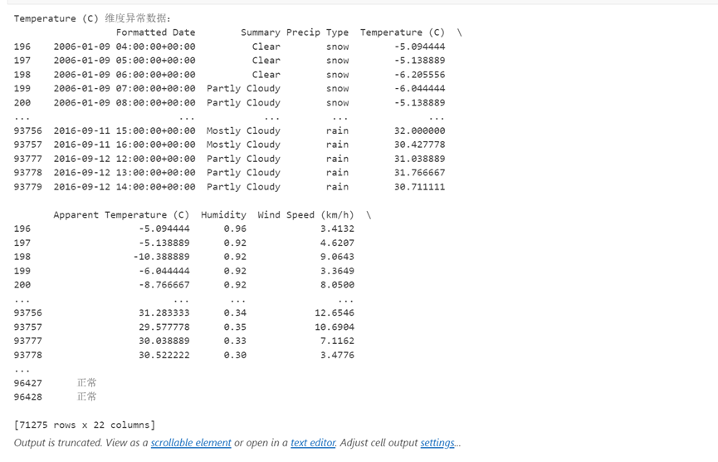
异常检测
5
我们对数据中的每个特征进行异常值检测。它逐个特征地训练孤立森林模型，识别并标记异常数据点，并将异常数据保存为单独的 CSV 文件。异常值会被删除，最终生成一个净化后的数据集。每个特征的异常数据和处理后的结果都被保存，确保数据集仅包含正常数据。
维度异常输出如图：

Slide 42
感谢各位专家老师
请您批评指正
小组成员：俞乐楠 徐文彬 傅裕翔
导 师：袁汉宁

